Slide 1
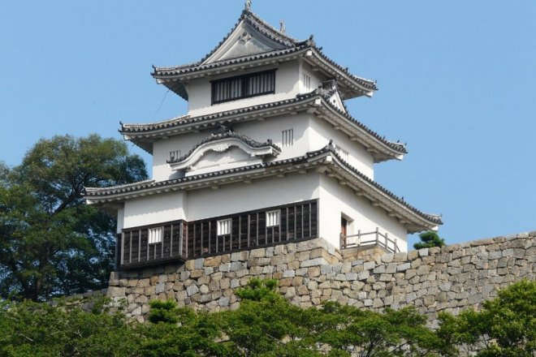
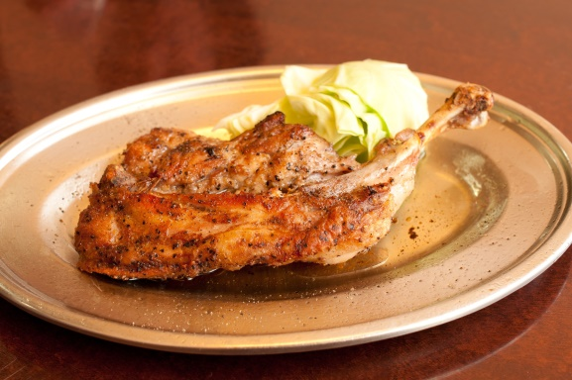
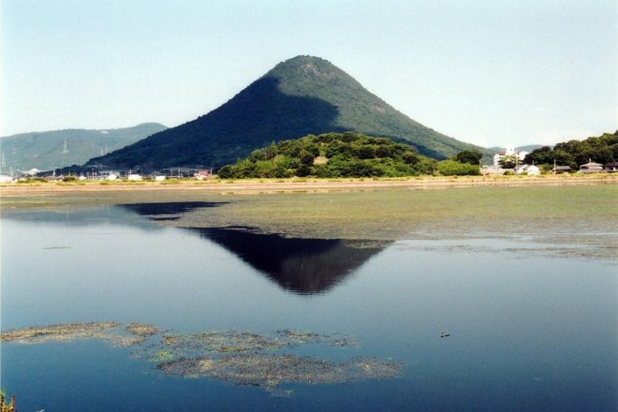
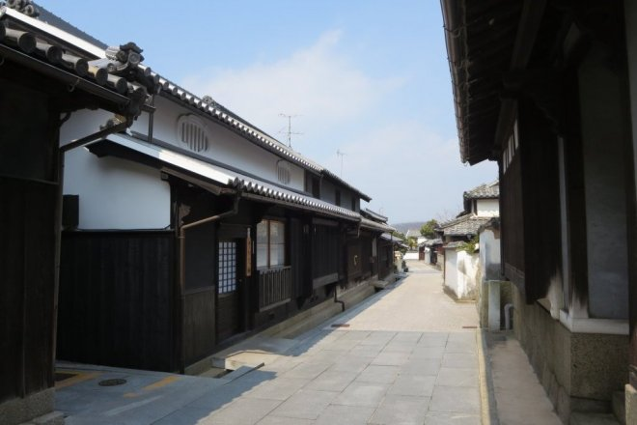
おすすめ観光スポット 【丸亀市】
丸亀城
連絡先 (一財)丸亀市観光協会 0877-22-0331
高さ日本一の石垣を有する「石垣の名城」丸亀城は、築城400年を超えた今でも、決して色褪せることなく、自然と調和した独自の様式美を現在に残しています。そして、石垣の頂に行くにつれて垂直になるよう独特の反りを持たせる「扇の勾配」は人を魅了します。「日本の百名城」にも選ばれています。
骨付鳥
連絡先 (一財)丸亀市観光協会 0877-22-0331
丸亀市発祥のご当地グルメ！鶏の骨付もも肉をニンニクの効いたスパイスで味付けし、オーブン釜などで丁寧に焼き上げるので、身はジューシーなまま、表面や皮はパリパリ！ビールはもちろんワインのお供にも抜群です！親どり、若どりがあり、“おや”はしっかりとした歯ごたえが特徴的で、“わか”はふっくらと柔らかい肉質で食べやすいです。
飯野山
連絡先 (一財)丸亀市観光協会 0877-22-0331
飯野山は、別名「讃岐富士」。標高422メートル。瀬戸内海国立公園にも指定され、山頂付近には薬師堂や「おじょもの足跡」と呼ばれる巨石や巨岩が点在している。片道1時間で登れる気軽さから、幅広い年齢層の方に人気の山。また、4月中旬、8月下旬には讃岐富士の山頂から昇る太陽が水面に映りふたつのダイヤモンドのようにきらめく瞬間、「ダブルダイヤモンド讃岐富士」を見ることができる。
笠島町並み保存地区
連絡先 笠島まち並保存センター 0877-27-3828
国の重要伝統的建造物群保存地区に選定された集落。網の目のように張り巡らさせた狭い道路に面して格子構えの町屋建築が建ち並び、中世以来の瀬戸内の港町の様子を知ることができる。

Slide 2
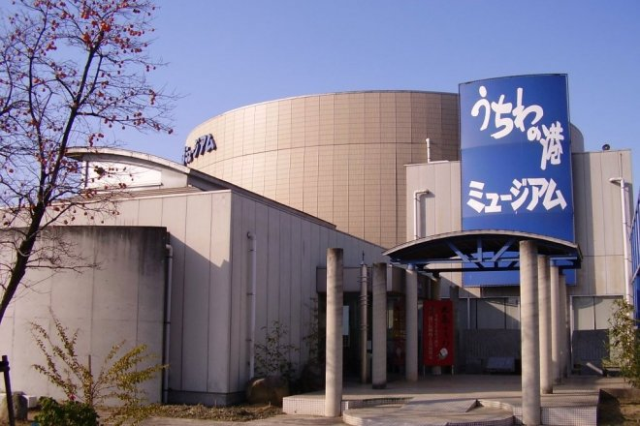
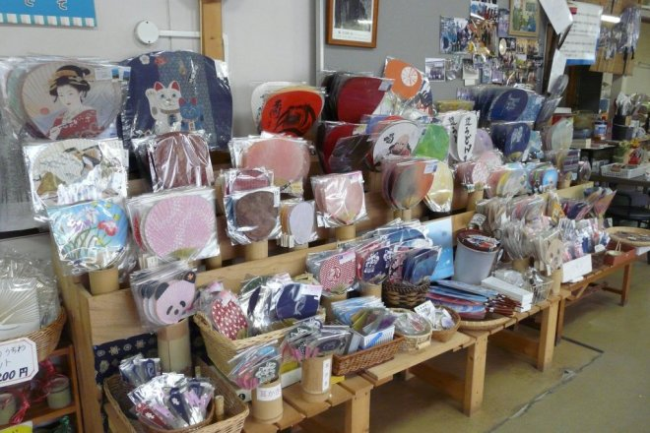
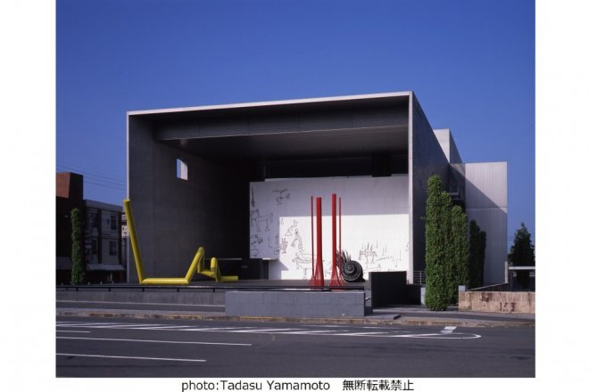
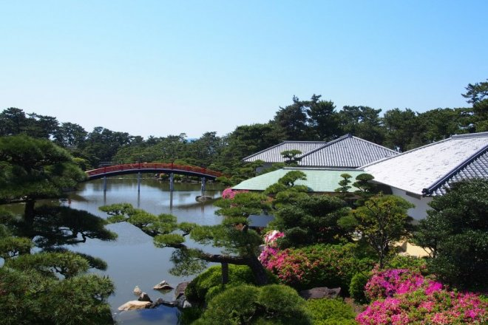
おすすめ観光スポット 【丸亀市】
うちわの港ミュージアム
連絡先 香川県うちわ協同組合連合会 0877-24-7055
うちわの港ミュージアムは、丸亀うちわの歴史を伝えるさまざまなうちわ、うちわづくりの模型人形、貴重な文献などを展示するうちわの総合博物館です。実演コーナーでは伝統の技と工程を披露するほか、体験コーナーでは貼り工程を体験できます。
うちわ工房竹
連絡先 0877-25-3882
丸亀城内にあるうちわ工房。熟練した職人によるうちわづくりの実演や販売を行っています。製作体験（骨製作、貼り）も大人気！製作時間は1時間前後かかりますが、貼付の後、のりがかわくまで城内散策を楽しんでいただくこともできます。
丸亀市猪熊弦一郎現代美術館
連絡先 0877-24-7755
全国でも数少ない駅前美術館です。丸亀市ゆかりの画家”猪熊弦一郎”の制作した作品やコレクションを2万点余りを収蔵しており、テーマに沿った展示・公開をするほか、国内外の優れた作家の展示も行う、文化芸術の拠点施設です。また、ワークショップや講座などを行い、芸術にふれ、楽しめる機会を提供するとともに、表の大壁画前で開催されるイベントも人気です。館内には、ミュージアムショップやカフェがあり、ミモカグッズの購入やくつろぎの時間も提供します。
中津万象園
連絡先 0877-23-6326
丸亀藩2代目藩主京極高豊が築庭。京極家の先祖の地、「近江八景」になぞらえた海辺の庭園で、直径15ｍの大傘松も。茶亭「観潮楼」は、現存最古の煎茶席です。園内に、お庭を眺めながら和食の楽しめる［懐風亭］を併設。また、毎週日曜日には江戸時代のお茶席で御抹茶もいただけます。

Slide 3
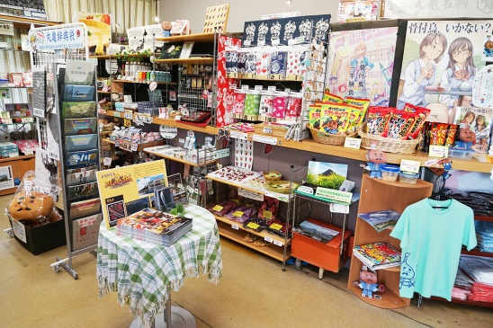
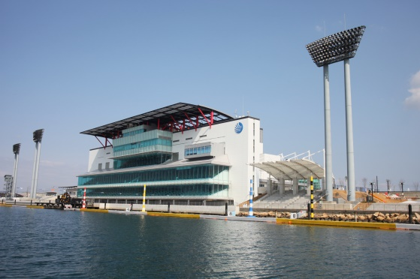
おすすめ観光スポット 【丸亀市】
丸亀城内おみやげショップ
連絡先 0877-25-3881
丸亀城内にある観光案内所の中にあります。丸亀市内のお土産品を多数取り揃えている他、丸亀城の見どころ、所要時間などのご案内ももちろんしております。お気軽にお立ち寄りください。
BOAT RACE まるがめ
連絡先 0877-23-5141(代)
「ブルーナイター」の愛称で親しまれている中四国初のナイターレース場。ビッグレース開催時は家族連れで一日中楽しめるイベントを用意しています。ロイヤル席であるスカイデッキには、全席にi-Pad投票を完備、最大５名様までご利用可能なグループ席、地元専門紙の無料サービスなど、ロイヤル席の名にふさわしい、快適な空間を提供してくれます。大迫力のレースをぜひ鑑賞ください。

